Slide 1
Le Monde du Travail expliqué par les Chiffres
Travail effectué dans le cadre du cours de maths
en section « métiers du social » en collaboration
avec journal-essentiel.be
Juin 2015

Slide 2
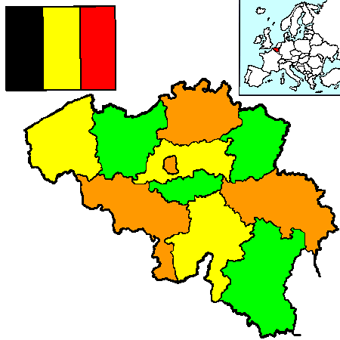
11.500.000 habitants
c’est le nombre de personnes vivant en Belgique

Slide 3
65% de personnes âgées de 15 à 64 ans
Pour 100 personnes vivant en Belgique, 65 personnes sont en âge de travailler
65
12
5
17

Slide 4
68% de personnes « actives »
parmi les 65 personnes en âge de travailler
44 personnes travaillent ou recherchent un emploi
on dit que le taux d’activité est de 44/65 ou 68%
68
100

Slide 5
8,5% des personnes « actives » recherchent un emploi
Parmi les 44 personnes actives 4 personnes recherchent un emploi (et donc 40 ont un emploi…)
on dit que le taux de chômage est de 4/44 ou 8,5%
8,5
100

Slide 6
61,8% des personnes « en âge de travailler » ont un emploi
Parmi les 65 personnes en âge de travailler 40 personnes travaillent
on dit que le taux d’emploi est de 40/65 ou 61,5%
(En Europe, il est de 68,4%)
61,8
100

Slide 7
Combien travail ? (par classe d’âge)
15 à 24 ans
25
100
25 à 49 ans
80
100
50 à 64 ans
50
10

Slide 8
Combien travail ? (par niveau d’étude)
Faible
37
100
Moyen
65
100
Elevé
81
100

Slide 9
Combien travail à temps partiel ? (répartition par sexe)
44 femmes sur 100 travaillent à temps partiel (plus subis que choisis…)
44
100
10
100

Slide 10
Interruption de carrière et crédit-temps (répartition par sexe)
Pour 100 personnes en interruption de carrière ou crédit-temps on compte 68 femmes pour 32 hommes
68
100
32
100

Slide 11
32% de personnes « inactives » (ni travailleurs et ni chômeurs)
parmi les 65 personnes en âge de travailler
21 personnes ne travaillent pas et ne recherchent pas un emploi
on dit que le taux d’inactivité est de 21/65 ou 32%
32
100

Slide 12
Qui sont ces personnes « inactives » ?
parmi les 21 personnes inactives
Prépensionnés ou pension anticipées (+ 50ans)
10
Elèves ou étudiants
4
Femmes ou hommes au foyer
3
Incapacité de travailler
2

Slide 13
Femmes et hommes au foyer
32 femmes pour 1 hommes décident de ne pas travailler pour prendre soin de leur famille.
1 homme
32 femmes

Slide 14
Et enfin… souvent oubliés des statistiques
Les jeunes sortis de l’école inscrit à l’ONEM (en stage)
Les bénéficiaires d’un revenu d’insertion social (CPAS) Ils sont 123.000 dont 20.000 étudiants !
Les personnes qui n’ont droit à aucune allocation et qui aimeraient avoir également un emploi (notamment les personnes exclues du chômage)
(*) Rappel : Aujourd’hui, il y a 296.000 chômeurs en Belgique

Slide 15
Merci.

